Slide 1
Финансирование
программы капитального ремонта
Источники финансирования | Лимит, тыс. рублей | Перечислено на счета УК и ТСЖ, тыс. рублей | %
Фонд | 558 878,2 | 558 543,2 | 99
РТ | 1 373 131,0 | 392 898,4 | 29
МО | 1 076 072,0 | 380 070,9 | 35
Собственники | 1 348 505,9 | 430 591,4 | 32
ИТОГО | 4 356 587,1 | 1 762 103,8 | 40
1

Slide 2
Отставание по видам работ от графиков более чем на 20%
№ п/п | МО | Кол-во домов по Программе | Кол-во домов с отставанием от графиков более чем на 20%
1 | Верхнеуслонский | 2 | 2
2

Slide 3
Информация об объемах выполненных работ на 10 мая
МО | Всего лимит, млн.руб. | Выполненные объемы работ, млн.руб. | % выполненных работ от лимита | МО | Всего лимит, млн.руб. | Выполненные объемы работ, млн.руб. | % выполненных работ от лимита
Агрызский | 24,9 | 8,16 | 32,77 | Буинский | 26,1 | 9,96 | 38,19
Азнакаевский | 87,3 | 33,14 | 37,93 | Верхнеуслонский | 4,0 | 0,25 | 6,38
Аксубаевский | 6,5 | 3,40 | 52,27 | Высокогорский | 19,6 | 9,17 | 46,77
Актанышский | 11,0 | 8,17 | 74,19 | г.Казань | 1 311,2 | 472,56 | 36,04
Алексеевский | 8,0 | 3,91 | 48,56 | г.Наб.Челны | 1 060,9 | 389,53 | 36,72
Алькеевский | 0,89 | 0,35 | 38,94 | Дрожжановский | 1,9 | 1,56 | 83,53
Альметьевский | 223,5 | 91,02 | 40,72 | Елабужский | 112,6 | 23,12 | 20,54
Апастовский | 2,3 | 2,34 | 100,00 | Заинский | 72,4 | 25,04 | 34,58
Арский | 15,9 | 9,54 | 59,78 | Зеленодольский | 188,0 | 94,81 | 50,43
Бавлинский | 30,2 | 13,16 | 43,48 | К-Устьинский | 7,9 | 3,75 | 47,69
Балтасинский | 4,9 | 3,85 | 77,21 | Кукморский | 17,8 | 4,15 | 23,25
Бугульминский | 194,18 | 57,55 | 29,64 | Лаишевский | 16,9 | 7,91 | 46,96
3

Slide 4
Информация об объемах выполненных работ на 10 мая
МО | Всего лимит, млн.руб. | Выполненные объемы работ, млн.руб. | % выполненных работ от лимита | МО | Всего лимит, млн.руб. | Выполненные объемы работ, млн.руб. | % выполненных работ от лимита
Лениногорский | 14,60 | 35,53 | 30,51 | Сабинский | 9,50 | 6,27 | 66,02
Мамадышский | 37,26 | 6,58 | 45,07 | Сармановский | 40,21 | 12,68 | 31,53
Менделеевский | 19,73 | 6,86 | 18,40 | Спасский | 8,01 | 5,16 | 64,35
Мензелинский | 4,83 | 7,72 | 39,13 | Тетюшский | 9,16 | 3,48 | 37,99
Муслюмовский | 432,76 | 1,33 | 27,56 | Тукаевский | 29,33 | 12,57 | 42,87
Нижнекамский | 3,67 | 161,10 | 37,23 | Тюлячинский | 1,02 | 0,89 | 87,33
Новошешминский | 54,51 | 2,80 | 76,14 | Черемшанский | 2,01 | 1,28 | 63,53
Нурлатский | 5,06 | 26,87 | 49,30 | Чистопольский | 90,07 | 23,00 | 25,54
Пестречинский | 4,96 | 3,19 | 63,07 | Ютазинский | 24,29 | 8,04 | 33,10
Р-Слободский | 14,60 | 1,00 | 20,11 | Итого по РТ | 4 356,59 | 1 602,74 | 36,79
4

Slide 5
Информация об актах выполненных работ на 10 мая
МО | Сумма КС-2, млн. рублей | % принятых КС-2 от выполненных работ | МО | Сумма КС-2, млн. рублей | % принятых КС-2 от выполненных работ
Азнакаевский | 14,01 | 42,27 | Зеленодольский | 4,45 | 4,70
Аксубаевский | 2,15 | 63,28 | К-Устьинский | 2,35 | 62,72
Алексеевский | 2,40 | 61,46 | Кукморский | 0,03 | 0,63
Альметьевский | 3,71 | 4,08 | Лаишевский | 2,42 | 30,61
Апастовский | 0,85 | 36,16 | Лениногорский | 12,86 | 36,20
Бавлинский | 1,51 | 11,45 | Нижнекамский | 12,26 | 7,61
Буинский | 3,07 | 30,82 | Новошешминский | 2,09 | 74,65
г. Казань | 121,79 | 25,77 | Нурлатский | 21,74 | 80,90
г. Наб.Челны | 78,73 | 20,21 | Пестречинский | 2,81 | 88,01
Заинский | 5,49 | 21,92 | Сабинский | 4,25 | 67,72
 |  |  | Итого по РТ | 298,97 | 18,65
5

Slide 6
Перечисление средств Фонда на счета УК и ТСЖ на 10 мая
МО | Лимит, млн. руб. | Перечислено на УК и ТСЖ, млн. руб. | %
Аксубаевский | 0,05 | 0,00 | 0,00
Алькеевский | 0,05 | 0,00 | 0,00
Буинский | 0,05 | 0,01 | 30,00
Высокогорский | 0,05 | 0,00 | 0,00
Елабужский | 0,05 | 0,00 | 0,00
Сабинский | 0,05 | 0,00 | 0,00
Черемшанский | 0,05 | 0,00 | 0,00
6

Slide 7
Перечисление средств республиканского бюджета со счетов МО на счета УК и ТСЖ на 10 мая
МО | 30% от лимита, млн. руб. | Перечислено на УК и ТСЖ, млн. руб. | %
Алькеевский | 0,02 | 0,00 | 0,00
Апастовский | 0,19 | 0,00 | 0,00
Высокогорский | 1,31 | 0,00 | 0,00
Елабужский | 16,11 | 0,00 | 0,00
Сабинский | 1,10 | 0,00 | 0,00
Черемшанский | 0,29 | 0,00 | 0,00
7

Slide 8
Перечисление средств бюджетов МО на счета УК и ТСЖ на 10 мая
МО | Лимит, млн. руб. | Перечислено на УК и ТСЖ, млн. руб. | % | МО | Лимит, млн. руб. | Перечислено на УК и ТСЖ, млн. руб. | %
Агрызский | 6,40 | 3,15 | 49,25 | Буинский | 3,97 | 2,38 | 60,00
Азнакаевский | 18,57 | 5,57 | 30,00 | Верхнеуслонский | 0,95 | 0,95 | 100,00
Аксубаевский | 1,79 | 1,79 | 100,00 | Высокогорский | 7,92 | 7,92 | 100,00
Актанышский | 4,00 | 2,00 | 50,00 | Дрожжановский | 0,27 | 0,27 | 100,00
Алексеевский | 1,92 | 0,50 | 26,00 | Елабужский | 31,54 | 9,46 | 30,00
Алькеевский | 0,37 | 0,28 | 75,68 | Заинский | 15,98 | 15,98 | 100,00
Альметьевский | 83,15 | 16,20 | 19,48 | Зеленодольский | 48,93 | 13,74 | 28,09
Апастовский | 0,77 | 0,77 | 100,00 | г. Казань | 290,89 | 100,00 | 34,38
Арский | 2,61 | 2,61 | 100,00 | К-Устьинский | 1,71 | 1,71 | 100,00
Бавлинский | 7,61 | 3,50 | 46,00 | Кукморский | 4,39 | 1,50 | 34,18
Балтасинский | 1,13 | 1,13 | 100,00 | Лаишевский | 4,51 | 4,51 | 100,00
Бугульминский | 49,22 | 18,86 | 38,33 | Лениногорский | 27,07 | 8,12 | 30,00
8

Slide 9
Перечисление средств бюджетов МО на счета УК и ТСЖ на 10 мая
МО | Лимит, млн. руб. | Перечислено на УК и ТСЖ, млн. руб. | % | МО | Лимит, млн. руб. | Перечислено на УК и ТСЖ, млн. руб. | %
Мамадышский | 4,27 | 0,00 | 0,00 | Сабинский | 2,25 | 2,25 | 100,00
Менделеевский | 12,92 | 4,00 | 30,96 | Сармановский | 9,13 | 2,74 | 30,00
Мензелинский | 6,30 | 6,30 | 100,00 | Спасский | 1,51 | 1,51 | 100,00
Муслюмовский | 1,92 | 0,57 | 30,00 | Тетюшский | 1,83 | 1,83 | 100,00
Наб.Челны | 267,35 | 80,20 | 30,00 | Тукаевский | 6,72 | 2,02 | 30,00
Нижнекамский | 104,51 | 31,35 | 30,00 | Тюлячинский | 0,15 | 0,15 | 100,00
Новошешминский | 1,38 | 1,07 | 77,72 | Черемшанский | 0,62 | 0,62 | 100,00
Нурлатский | 11,29 | 8,00 | 70,87 | Чистопольский | 19,79 | 9,89 | 50,00
Пестречинский | 2,46 | 2,46 | 100,00 | Ютазинский | 4,66 | 1,50 | 32,22
Р-Слободский | 1,40 | 0,70 | 49,86 | Итого по РТ | 1 076,07 | 380,07 | 35,32
9

Slide 10
Перечисление средств граждан на счета ГИСУ по состоянию на 10 мая
МО | Прогноз на 3 месяца | Зачислено на счета ГИСУ | МО | Прогноз на 3 месяца | Зачислено на счета ГИСУ
Агрызский | 3,69 | 2,76 | Буинский | 3,86 | 3,75
Азнакаевский | 12,94 | 9,36 | Верхнеуслонский | 0,59 | 0,58
Аксубаевский | 0,96 | 0,99 | Высокогорский | 2,90 | 2,96
Актанышский | 1,27 | 1,45 | Дрожжановский | 0,28 | 0,35
Алексеевский | 1,29 | 1,27 | Елабужский | 20,05 | 17,08
Алькеевский | 0,12 | 0,11 | Заинский | 10,72 | 10,42
Альметьевский | 43,13 | 35,09 | Зеленодольский | 27,83 | 25,06
Апастовский | 0,35 | 0,46 | г. Казань | 225,10 | 131,93
Арский | 2,36 | 2,41 | К-Устьинский | 1,16 | 1,16
Бавлинский | 4,48 | 4,96 | Кукморский | 2,64 | 2,54
Балтасинский | 0,74 | 0,70 | Лаишевский | 2,49 | 2,65
Бугульминский | 28,75 | 25,75 | Лениногорский | 18,82 | 20,80
10

Slide 11
Перечисление средств граждан на счета ГИСУ по состоянию на 10 мая
МО | Прогноз на 3 месяца | Зачислено на счета ГИСУ | МО | Прогноз на 3 месяца | Зачислено на счета ГИСУ
Мамадышский | 2,16 | 2,16 | Сабинский | 1,41 | 1,38
Менделеевский | 7,14 | 5,47 | Сармановский | 5,95 | 5,77
Мензелинский | 2,92 | 2,66 | Спасский | 1,19 | 0,96
Муслюмовский | 0,71 | 1,07 | Тетюшский | 1,36 | 1,47
Наб.Челны | 157,07 | 155,92 | Тукаевский | 4,34 | 3,75
Нижнекамский | 77,20 | 65,50 | Тюлячинский | 0,15 | 0,18
Новошешминский | 0,54 | 0,51 | Черемшанский | 0,39 | 0,35
Нурлатский | 7,31 | 6,90 | Чистопольский | 13,34 | 14,12
Пестречинский | 0,75 | 0,89 | Ютазинский | 3,60 | 3,02
Р-Слободский | 0,73 | 0,64 | Итого по РТ | 704,78 | 576,80
11

Slide 12
Оформление актов сверки
Управляющие организации |  | Акты сверки представили |  | %
УК | ТСЖ, ЖСК | УК | ТСЖ, ЖСК | УК | ТСЖ, ЖСК
178 | 876 | 125 | 134 | 70 | 15
Итого: 1 054 |  | Итого: 259 |  | Итого: 25
12

Slide 13
Количество представленных кадастровых паспортов
МО | Кол-во паспортов всего | Представлено, шт. | МО | Кол-во паспортов всего | Представлено, шт.
Агрызский | 78 | 37 | Верхнеуслонский | 22 | 9
Азнакаевский | 145 | 128 | Высокогорский | 86 | 11
Аксубаевский | 25 | 7 | Дрожжановский | 22 | 0
Актанышский | 29 | 6 | Елабужский | 155 | 132
Алексеевский | 45 | 40 | Заинский | 127 | 124
Алькеевский | 13 | 0 | Зеленодольский | 204 | 26
Альметьевский | 244 | 143 | г. Казань | 928 | 374
Апастовский | 19 | 9 | К-Устьинский | 46 | 30
Арский | 55 | 39 | Кайбицкий | 7 | 0
Бавлинский | 69 | 0 | Кукморский | 55 | 48
Балтасинский | 22 | 22 | Лаишевский | 113 | 113
Бугульминский | 272 | 210 | Лениногорский | 228 | 195
Буинский | 77 | 52 | Мамадышский | 79 | 0
13

Slide 14
Количество представленных кадастровых паспортов
МО | Кол-во паспортов всего | Представлено, шт. | МО | Кол-во паспортов всего | Представлено, шт.
Менделеевский | 85 | 79 | Сабинский | 70 | 46
Мензелинский | 77 | 13 | Сармановский | 85 | 82
Муслюмовский | 28 | 27 | Спасский | 37 | 36
Наб.Челны | 786 | 662 | Тетюшский | 29 | 25
Нижнекамский | 510 | 494 | Тукаевский | 194 | 60
Новошешминский | 32 | 0 | Тюлячинский | 8 | 6
Нурлатский | 75 | 4 | Черемшанский | 29 | 0
Пестречинский | 46 | 0 | Чистопольский | 146 | 14
Р-Слободский | 44 | 16 | Ютазинский | 82 | 52
Итого по РТ |  |  |  | 5 598 | 3 371
14

Slide 15
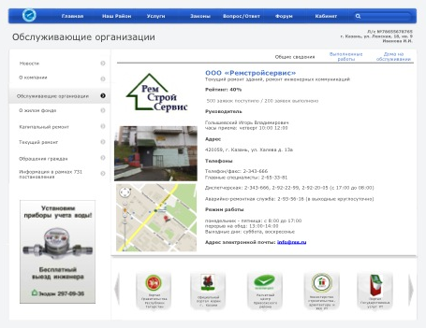








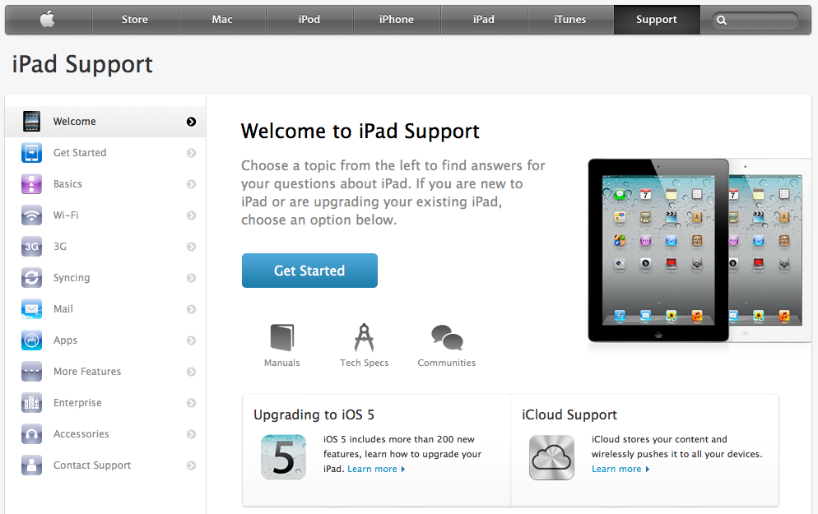




Общая схема работы Интернет-сервиса
КАДРОВЫЙ УЧЕТ ПРЕДПРИЯТИЙ СФЕРЫ ЖКХ
СРО РНП
Организации
(Упр.организации,
Подрядчики,
Обслуживающие
организации и т.п.)
Интернет-сервис
«Кадровый потенциал»
Учебные
заведения
Подсистема сбора и обработка данных о кадровом потенциале
Реестр открытых вакансий (план потребности в кадрах, активные вакансий)
Реестр предприятий сферы ЖКХ
Реестра учебных заведений
Подсистема обеспечения планирования обучения, повышения квалификации и аттестации специалистов
Подсистема учета истории обучения и повышения квалификации
Подсистема обеспечения информационного взаимодействия с системой кадрового учета
Вышестоящие
органы
Внутренняя система кадрового учета (1С)
Offline передача данных (USB,CD)

Slide 16
Информация о работе МО в интернет-сервисе
«Кадровый учет предприятий ЖКХ»
По состоянию на 10 мая
Показатели | Значение
Количество зарегистрированных МО | 45
Количество зарегистрированных организаций | 404
Количество сотрудников, чел | 16 905
Количество сотрудников, по которым информация внесена полностью, чел | 10 226
Количество сотрудников, которые имеют дополнительное образование или прошли курсы переподготовки, чел | 366
16

Slide 17
Информация о кадровом составе ЖКХ, чел.
Район | Кол-во сотрудников по данным МО всего | Специалисты в системе,чел. | Кол-во сотрудников в системе с полной информацией | Кол-во сотрудников, имеющих доп. образование | %
Агрызский | 1 700 | 1 577 | 106 | 31 | 29
Азнакаевский | 510 | 289 | 215 | 8 | 4
Аксубаевский | 49 | 85 | 65 | 12 | 18
Актанышский | 120 | 17 | 19 | 2 | 11
Алексеевский | 287 | 25 | 18 | 5 | 28
Алькеевский | 34 | 1 | 1 | 0 | 0
Альметьевский | 2 050 | 1 054 | 501 | 34 | 7
Апастовский | 43 | 17 | 4 | 0 | 0
Арский | 214 | 1 | 1 | 0 | 0
Атнинский | 30 | 23 | 23 | 0 | 0
Бавлинский | 420 | 372 | 376 | 15 | 4
Балтасинский | 197 | 44 | 44 | 7 | 16
Бугульминский | 1 130 | 172 | 148 | 7 | 5
Буинский | 253 | 94 | 201 | 0 | 0
Верхнеуслонский | 102 | 9 | 8 | 0 | 0
Высокогорский | 241 | 127 | 62 | 3 | 5
Дрожжановский | 70 | 96 | 87 | 21 | 24
Елабужский | 1 600 | 1 077 | 859 | 10 | 1
Заинский | 500 | 28 | 22 | 3 | 14
Зеленодольский | 1500 | 99 | 97 | 0 | 0
Казань | 16 300 | 1 077 | 799 | 56 | 7
17

Slide 18
Информация о кадровом составе ЖКХ, чел.
Район | Кол-во работников ЖКХ по данным МО всего | Занесено в системе | из них с полной информацией | из них имеющих доп. образование | %
Кайбицкий | 25 | 1 | 1 | 0 | 0
К-Устьинский | 123 | 77 | 85 | 2 | 2
Кукморский | 225 | 243 | 191 | 5 | 3
Лаишевский | 150 | 44 | 43 | 4 | 9
Лениногорский | 600 | 130 | 123 | 3 | 2
Мамадышский | 112 | 48 | 6 | 2 | 33
Менделеевский | 90 | 10 | 6 | 0 | 0
Мензелинский | 87 | 27 | 27 | 2 | 7
Муслюмовский | 42 | 10 | 8 | 0 | 0
Наб. Челны | 10 300 | 5 426 | 3 193 | 24 | 1
Нижнекамский | 4 680 | 3 407 | 1 810 | 73 | 4
Новошешминский | 37 | 9 | 9 | 0 | 0
Нурлатский | 816 | 365 | 381 | 4 | 1
Пестречинский | 44 | 6 | 5 | 1 | 20
Р-Слободской | 108 | 73 | 34 | 6 | 18
Сабинский | 156 | 122 | 140 | 3 | 2
Сармановский | 230 | 10 | 10 | 0 | 0
Спасский | 123 | 8 | 8 | 0 | 0
Тетюшский | 215 | 11 | 6 | 1 | 17
Тукаевский | 90 | 120 | 98 | 10 | 10
Тюлячинский | 62 | 2 | 2 | 0 | 0
Черемшанский | 98 | 94 | 68 | 6 | 9
Чистопольский | 730 | 61 | 43 | 0 | 0
Ютазинский | 400 | 322 | 273 | 6 | 2
ИТОГО: | 46 893 | 16 905 | 10 226 | 366 | 4
18

Slide 19
Срок разработки и утверждения МО
Муниципальных целевых Программ по подготовке, переподготовке и повышению квалификации кадров в сфере жилищно-коммунального хозяйства на 2012-2016 г.г.
18 мая 2012 г.
19

Slide 20
Информация о выполнении Программы установки 2-х контурных котлов (ПКМ РТ от 21.05.№397)
МО | Кол-во квартир по прог-рамме | Фасадный газо-провод | Внутр. Газоснаб-жение | Отоп-ление | МО | Кол-во квартир по прог-рамме | Фасадный газо-провод | Внутр. Газоснаб-жение | Отоп-ление
Агрызский | 250 | 123 | 157 |  | Кукморский | 96 | 96 | 96 | 16
Азнакаевский | 12 | 0 | 0 |  | Лениногорский | 772 | 196 | 166 | 20
Аксубаевский | 15 | 0 | 0 |  | Новошешминский | 24 | 24 | 17
Алексеевский | 860 | 673 | 377 | 32 | Пестречинский | 1 | 1 | 1 | 1
Альметьевский | 50 | 0 | 0 |  | Р-Слободский | 384 | 228 | 176 | 54
Балтасинский | 2 | 0 | 0 |  | Сабинский | 376 | 205 | 189
Бугульминский | 258 | 102 | 73 | 5 | Сармановский | 662 | 319 | 402
Верхнеуслонский | 121 | 22 | 12 |  | Спасский | 54 | 54 | 5
Высокогорский | 136 | 0 | 0 |  | Тетюшский | 7 | 7 | 7
Елабужский | 139 | 0 | 0 |  | Тюлячинский | 14 | 14 | 14 | 10
Заинский | 7 | 0 | 0 |  | Чистопольский | 514 | 352 | 267
Зеленодольский | 76 | 0 | 0 |  | Ютазинский | 201 | 0 | 0
К-Устьинский | 8 | 0 | 0 |  | ИТОГО: | 5 039 | 2 416 | 1 959 | 138
 |  |  |  |  | Динамика за 2 недели |  | +309 15% | +455 30% | +138
20

Slide 21
Информация о выполнении Программы установки 2-х контурных котлов в части сбора заявлений (ПКМ РТ от 21.05.№397)
МО | Кол-во квартир по прог-рамме | Кол-во от насе-ления заяв-лений | % сбора заявле- ний | Выдано дого-воров для заклю-чения | МО | Кол-во квартир по прог-рамме | Кол-во от населения заявлений | % сбора заявле- ний | Выдано дого-воров для заклю-чения
Агрызский | 250 | 138 | 56 |  | Кукморский | 96 | 95 | 99
Азнакаевский | 12 | 0 | 0 |  | Лениногорский | 772 | 395 | 51 | 32
Аксубаевский | 15 | 0 | 0 |  | Новошешминский | 24 | 0 | 0
Алексеевский | 860 | 686 | 80 | 348 | Пестречинский | 1 | 1 | 100
Альметьевский | 50 | 0 | 0 |  | Р-Слободский | 384 | 95 | 25 | 45
Балтасинский | 2 | 0 | 0 |  | Сабинский | 376 | 376 | 100
Бугульминский | 258 | 234 | 91 | 102 | Сармановский | 662 | 619 | 94 | 619
Верхнеуслонский | 121 | 62 | 51 |  | Спасский | 54 | 54 | 100 | 53
Высокогорский | 136 | 136 | 100 |  | Тетюшский | 7 | 7 | 100
Елабужский | 139 | 83 | 60 |  | Тюлячинский | 14 | 7 | 50
Заинский | 7 | 6 | 86 | 6 | Чистопольский | 514 | 473 | 92
Зеленодольский | 76 | 51 | 67 |  | Ютазинский | 201 | 0 | 0
К-Устьинский | 8 | 0 | 0 |  | ИТОГО: | 5 039 | 3 518 | 70 | 1 205
 |  |  |  |  | Динамика За 2 недели |  | +469 15,4% | +9% | +1 205
21

Slide 22
Приступили к работам
            Арский,
            Атнинский,
            Азнакаевский,
            Зеленодольский,
            Лаишевский,
            Сабинский,
            Новошешминский
22

Slide 23
Программа капитального ремонта
общеобразовательных учреждений
Республики Татарстан на 2012 год
№ п/п | Наименование | Сумма финансирования, на 2012 г. , тыс.руб.
1 | Капитальный ремонт муниципальных общеобразовательных школ | 1 925 358,9
2 | Капитальный ремонт специальных (коррекционных) общеобразовательных школ и школ-интернатов | 254 044,4
3 | Разработка проектно-сметной документации | 25 000,0
 | ИТОГО: | 2 204 403,3
23

Slide 24
МО, не представившие сметы по 6 видам работ
Сабинский
Черемшанский
24

Slide 25
МО, не предоставившие графики выполнения капитального ремонта объекта
Верхнеуслонский
Кайбицкий
25

Slide 26
МО, в которых не начаты работы по проведению ремонта
Азнакаевский
Алькеевский
Атнинский
Верхнеуслонский
Дрожжановский
Кайбицкий
Рыбно-Слободский
Сабинский
Спасский
4

Slide 27
МО, в которых не начато перечисление средств на казначейские счета подрядных организаций
Алькеевский
Верхнеуслонский
Зеленодольский
г.Казань
Кайбицкий
Камско-Устьинский
Менделеевский
Мензелинский
Сабинский
Черемшанский
27

Slide 28
Программа «Строительство, капитальный и текущий ремонт учреждений здравоохранения «первичной медико-санитарной помощи» в МО РТ на 2012 год
Заказчик-застройщик | ГКУ «ГИСУ РТ»
Проектировщик | ГУП «ТИГП»
Стоимость, млн. руб. | 330,0
Количество объектов, в т.ч.; | 365
Новое строительство | 52
Капитальный и текущий ремонт для размещения ФАПов в школах | 6
Капитальный и текущий ремонт АПУ | 7
Капитальный и текущий ремонт существующих ФАПов | 300
28

Slide 29
Программа «Строительство фельдшерско-акушерских пунктов» на 2012 год
Заказчик-застройщик | ГКУ «ГИСУ РТ»
Проектировщик | ГУП «ТИГП»
Стоимость, млн. руб. | 115,4
Количество объектов | 52
29

Slide 30
Размещение ФАПов в зданиях школ и проведение капитального и текущего ремонта
Заказчик-застройщик | ГКУ «ГИСУ РТ»
Проектировщик | ГУП «ТИГП»
Стоимость, млн. руб. | 3,0
Количество объектов, в т.ч.: | 6
«Старо Юрашская СОШ» Елабужского МО | 0,5
«Егоринская СОШ» Нурлатского МО | 0,5
«Айбашская СОШ» Высокогорского МО | 0,5
«Марсовская СОШ» Дрожжановского МО | 0,5
«Ошторма Юмьинская СОШ» Кукморского МО | 0,5
«Баюковская СОШ» Муслюмовского МО | 0,5
30

Slide 31
Капитальный ремонт амбулаторно-поликлинических учреждений
Заказчик-застройщик | ГКУ «ГИСУ РТ»
Проектировщик | ГУП «ТИГП»
Стоимость, млн. руб. | 161,3
Количество объектов | 7
Городская поликлиника №2 в г.Казани | 40,2
Городская поликлиника №6 в г.Казани | 50,0
Детская поликлиника №10 в г.Казани | 25,0
Городская поликлиника №6 в г. Наб.Челны | 21,1
Врачебная амбулатория в с.Усады, Высокогорского МО | 5,0
Врачебная амбулатория в с.Нижнее-Вязовые, Зеленодольского МО | 15,0
Врачебная амбулатория в с.Макулова, Верхнеуслонского МО | 5,0
31

Slide 32
Капитальный и текущий ремонт существующих фельдшерско-акушерских пунктов
Заказчик-застройщик | ГКУ «ГИСУ РТ»
Проектировщик | ГУП «ТИГП»
Стоимость, млн. руб. | 30,0
Количество объектов | 300
32

Slide 33
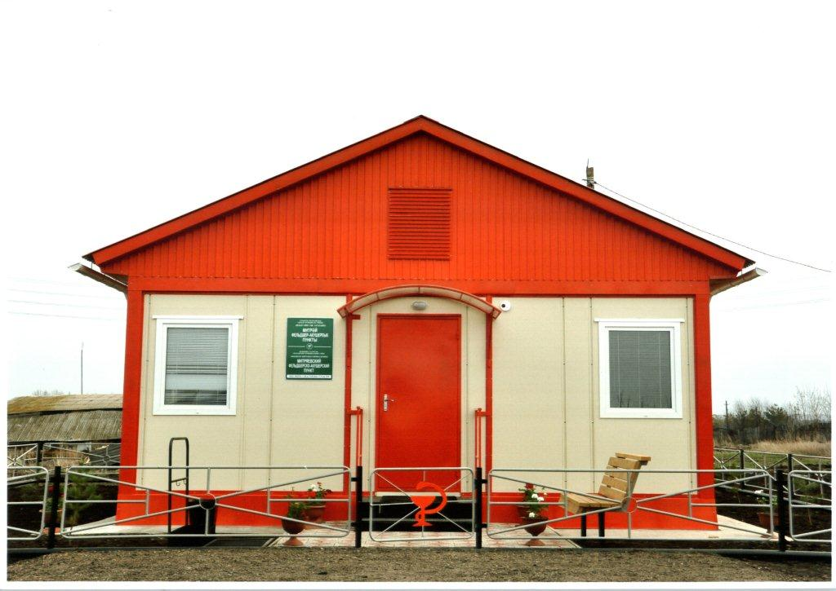
с. Митряево Азнакаевский р-н
33

Slide 34
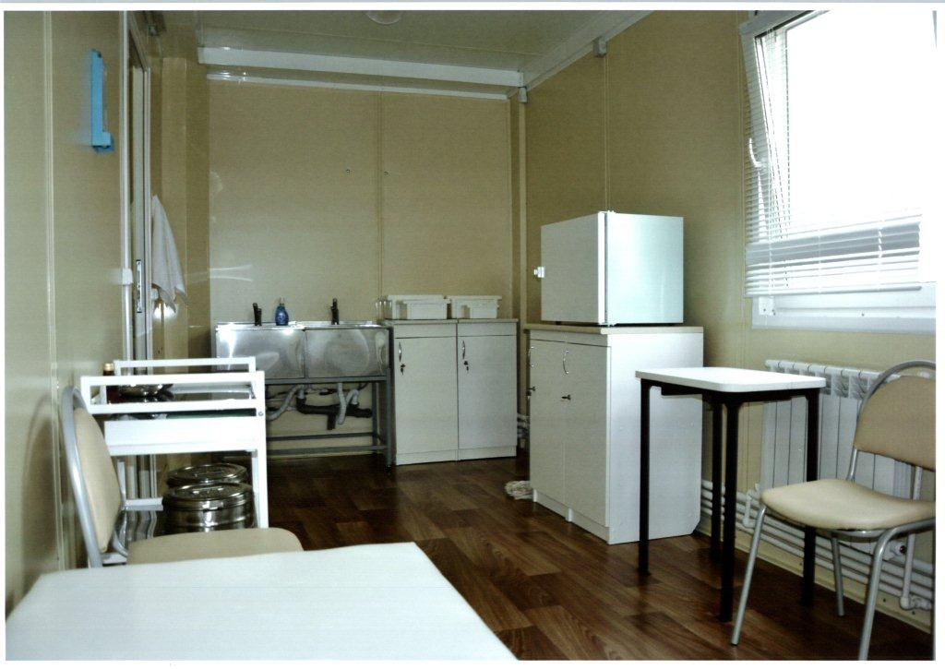
с. Митряево Азнакаевский р-н
34

